Slide 1


Slide 2
A[I]RT space
Арт-пространство в СПбГЭУ
Версия 1.0

Slide 3
Актуальность проекта
Краткое описание проекта.
Обоснование актуальности.
Арт-пространство на площадке СПбГЭУ, в котором сливаются искусство и современные технологии: дизайн территории производится с помощью искусственного интеллекта и нейросетей, а при обустройстве используется 3D принтинг.
Мы предлагаем уникальные инсталляции, скульптуры и постеры, проводим коллаборации с молодыми дизайнерами и художниками. В нашем арт-пространстве вы сможете поучаствовать в мастер-классах по «приручению» нейросетей и их использованию для решения различных задач, пообщаться со спикерами, а также посетить магазины и кафе.
1. В 21 веке – веке технологий — люди активно используют технологический прогресс для достижения разнообразных целей, а нейросети и 3D-принтинг — это нововведения, которые помогают быстро и качественно создавать как простые детали, так и сложные схемы;
2. Растет интерес общества к искусству и его интеграции с технологиями, поэтому арт-пространство, которое объединяет эти две сферы, будет актуальным и привлекательным для широкой аудитории;
3. Инновационный подход к дизайну и обустройству территории, а также обучение в области новых технологий привлечет творческих студентов, позволит им развиваться в данном направлении и поспособствует самовыражению;
4. Поддержка дизайнеров и художников предоставит возможность талантливым молодым людям поделиться своими работами с широкой аудиторией;
5. Зона отдыха позволит посетителям насладиться прекрасными произведениями искусства, а также уютной атмосферой для расслабления и общения.

Slide 4
Проблема
Проблема клиента, которую мы решаем.
Почему существующих вариантов решения
не достаточно?
1. В современном мире студенты много времени проводят в стенах своего учебного заведения, но лишь в некоторых ВУЗах есть коворкинги, где молодое поколение может собраться и обсудить, например, совместный проект или задание;
2. Отсутствие в СПбГЭУ места, где студенты могли бы проводить досуг, учиться использовать нейросети и 3D-принтеры, а также развиваться в духовной сфере;
3. Использовать 3D-принтер в настоящее время может только ограниченный круг лиц: 3D-печать может быть сложной технологией для начинающих, поэтому требуется время, чтобы научиться работать с ней;
4. Желание молодежи, проявляющееся в творческом самовыражении, в объединении современных технологий и нестандартных подходов их использования.
К частичным аналогам можно отнести общественные заведения (кафе, столовые, кофейни и т.д.), где студенты могут провести свободное время в комфорте, встретиться и поработать над проектами или другими заданиями. Также существуют не связанные с ВУЗами коворкинги, которые могут использоваться студентами.
Существующие варианты не всегда доступны студентам по расположению и стоимости, могут быть ограничены по численности, в большинстве из них отсутствуют 3D-принтеры, а также не проводятся лекции и мастер-классы по 3D-печати и нейросетям.

Slide 5
Решение
Что мы предлагаем, уникальные преимущества и выгоды для клиента.
Мы предлагаем арт-пространство в СПбГЭУ, в котором студенты смогут познакомиться с тонкостями современных инноваций и технологий 3D-принтинга, робототехнических и IT-систем. Все это позволит молодому поколению воплотить свои идеи в жизнь, реализовать творческий потенциал, а также получить знания и навыки в области технологических инноваций, которые становятся драйвером современного развития и критерием успешности в будущем.
Арт-пространство может стать отличным местом встречи, где студенты смогут общаться и обмениваться идеями с коллегами и преподавателями. Молодежь, интересующаяся дизайном, сможет использовать A[I]RT space как платформу для профессионального развития и установления контактов с потенциальными работодателями.
Уникальные преимущества и выгоды:
Для дизайна и декорирования пространства будут использоваться нейросети, искусственный интеллект и 3D-принтинг;
В арт-пространстве будут проводиться различные мастер-классы, где будут выступать как приглашенные спикеры, так и сами студенты. В ходе мероприятий любой желающий сможет научиться "управлять" нейросетями и использовать в различных сферах своей деятельности;
Создание объединения единомышленников;
Наличие необходимого оборудования для изучения 3D-печати;
Бесплатное пользование;
Наличие зоны отдыха и «сувенирной лавки», в которой можно приобрести предметы, созданные при помощи нейросети или 3D-принтинга;
Удобное расположение.

Slide 6
Рынок
Рынок, на котором мы работаем, его объем и уровень конкуренции.
Применение 3D-принтера для превращения цифрового файла в физический объект уже получило широкое распространение. На нескольких нишевых рынках 3D-принтеры используются для производства готовых промышленных компонентов и даже потребительских товаров.
Нашими конкурентами являются коворкинги, тайм-кафе и творческие пространства. По данным аналитиков, в Санкт-Петербурге на конец 2022 г. функционировали 88 коворкинг-центров в формате офисов и бизнес-инкубаторов. Также в СберМаркетинге в 2023 году стартовало обучение по работе с нейросетью.
Арт-пространство будет привлекать в основном студентов, преподавателей и сотрудников университета, а также людей, интересующихся искусством и современными технологиями. A[I]RT space будет выступать в качестве площадки для продвижения и поддержки молодых талантов, а мастер-классы по использованию нейросетей и 3D-принтера могут привлечь технологических специалистов, интересующихся областью искусственного интеллекта и его практическими применениями. В Санкт-Петербурге проживает много студентов и молодых людей, что означает наличие потенциальной аудитории, интересующейся современным искусством и современными технологиями.
Сегментами аудитории могут быть студенты и преподаватели СПбГЭУ, студенты и сотрудники других вузов в городе, люди, интересующиеся современным искусством и современными технологиями.

Slide 7
Бизнес-модель
Бизнес-модель – как мы планируем зарабатывать и расширяться.
Привлечение инвесторов — реклама, печать на 3D-принтере скульптур и других уникальных изделий, их продажа.
Каналы продвижения — СПбГЭУ (отдел рекламы, маркетинга).
Партнеры:
СПбГЭУ (главный партнер и инвестор);
Кооперация с другими университетами (ИТМО, РГПУ им. А. И. Герцена, СПбПУ);
Привлечение молодых художников и дизайнеров;
Сотрудничество с коворкингами (ПРОСТО, БИРО, центр М86).
Возможности для масштабирования бизнеса: расширение ассортимента и предложения услуг, создание собственных коллекций, открытие филиалов в других учебных заведениях, развитие партнерств, развитие онлайн-присутствия (онлайн-мастер-классы и интерактивные выставки).

Slide 8
Текущие результаты
Текущие результаты: успешные кейсы, клиенты или предварительные договоренности, привлеченные инвестиции и др.
Создано подробное описание проекта. Представлены сущность проекта, его цели и задачи;
Определены ключевые черты целевой аудитории и основные сложности, с которыми она сталкивается;
Обоснованы преимущества и выгоды проекта, способные решить проблемы целевой аудитории;
Предложены дальнейшие действия.

Slide 9
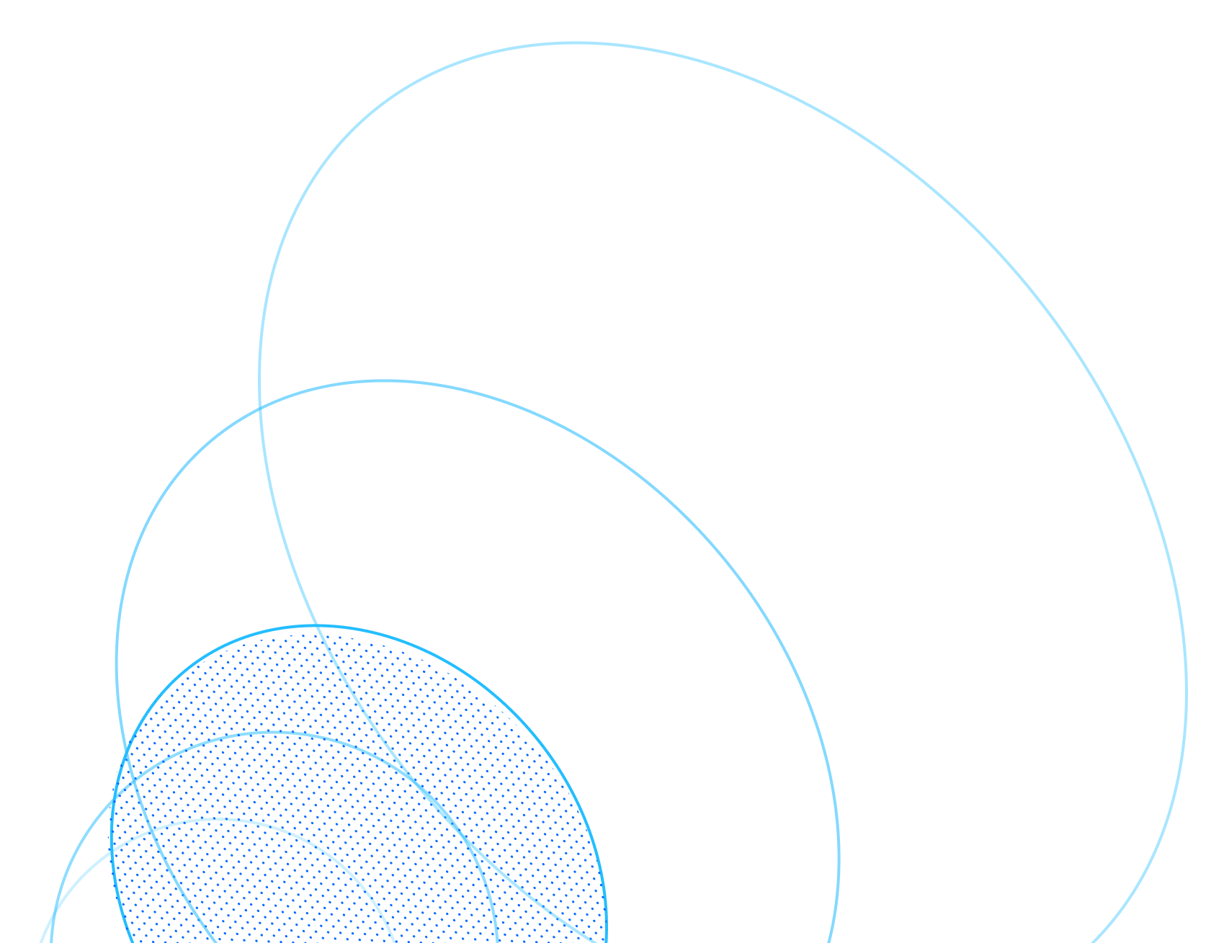
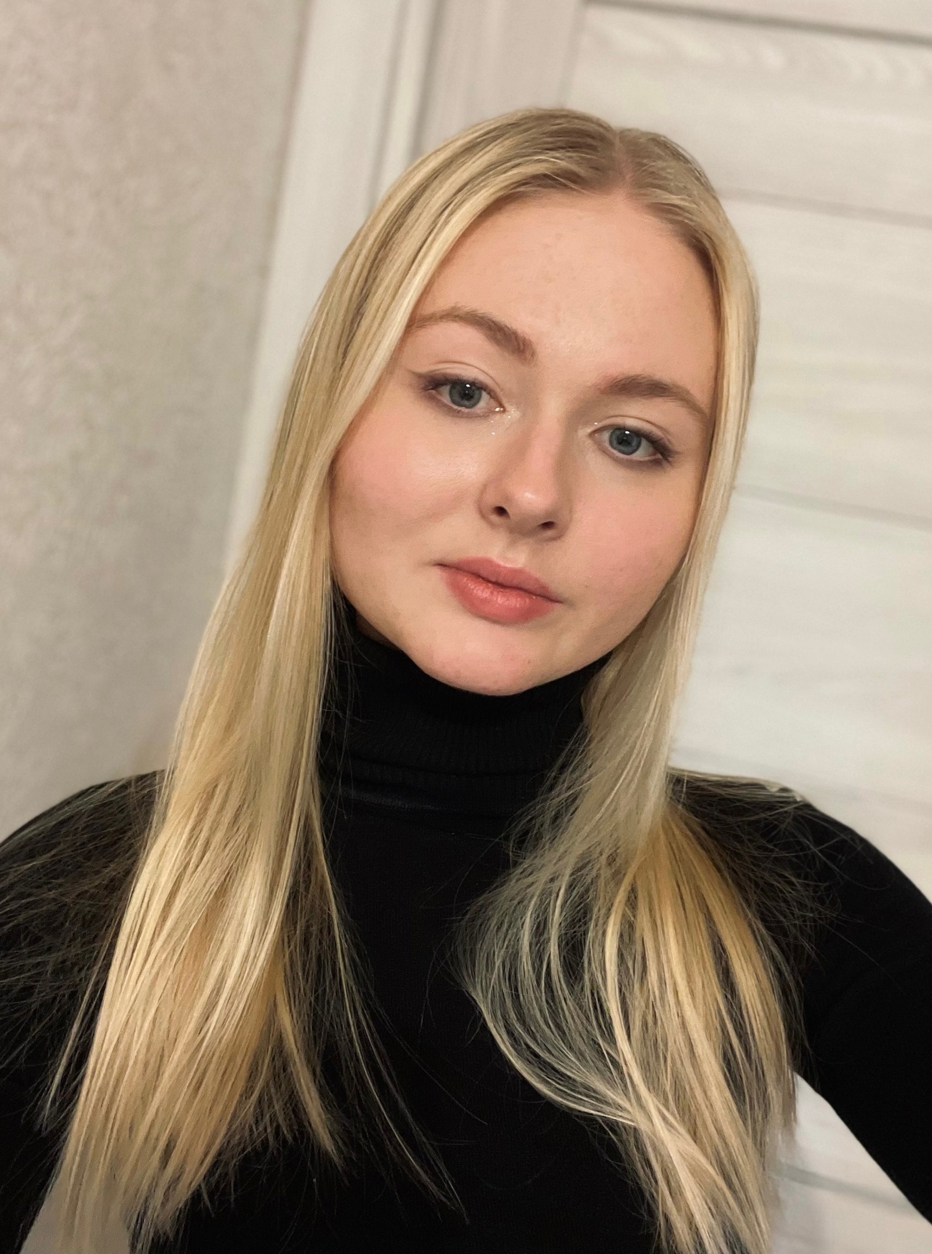
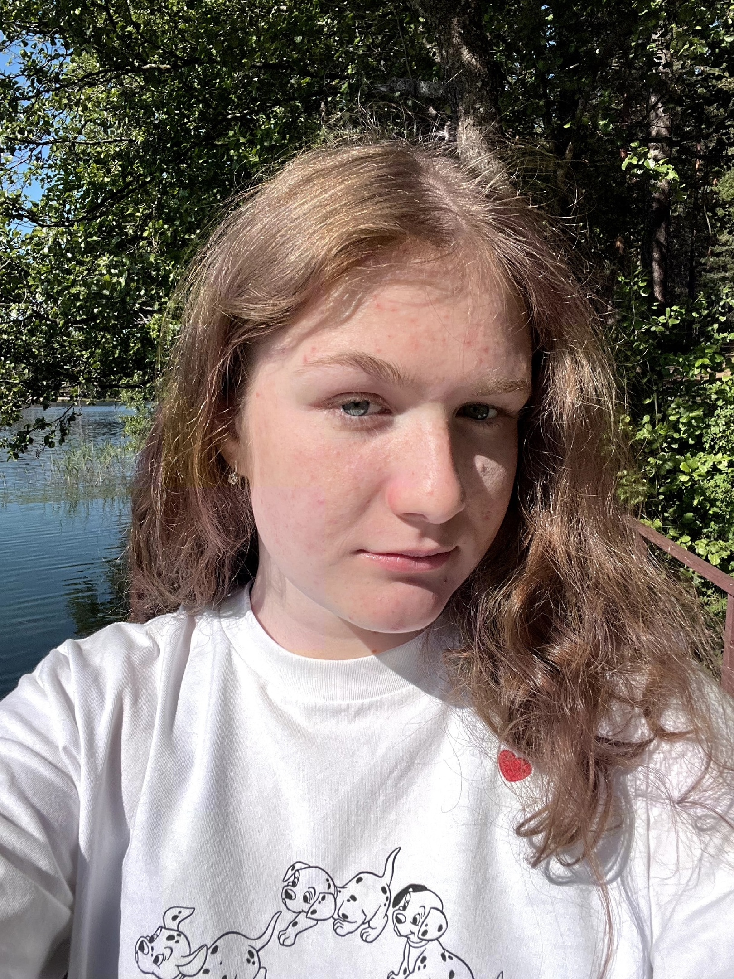
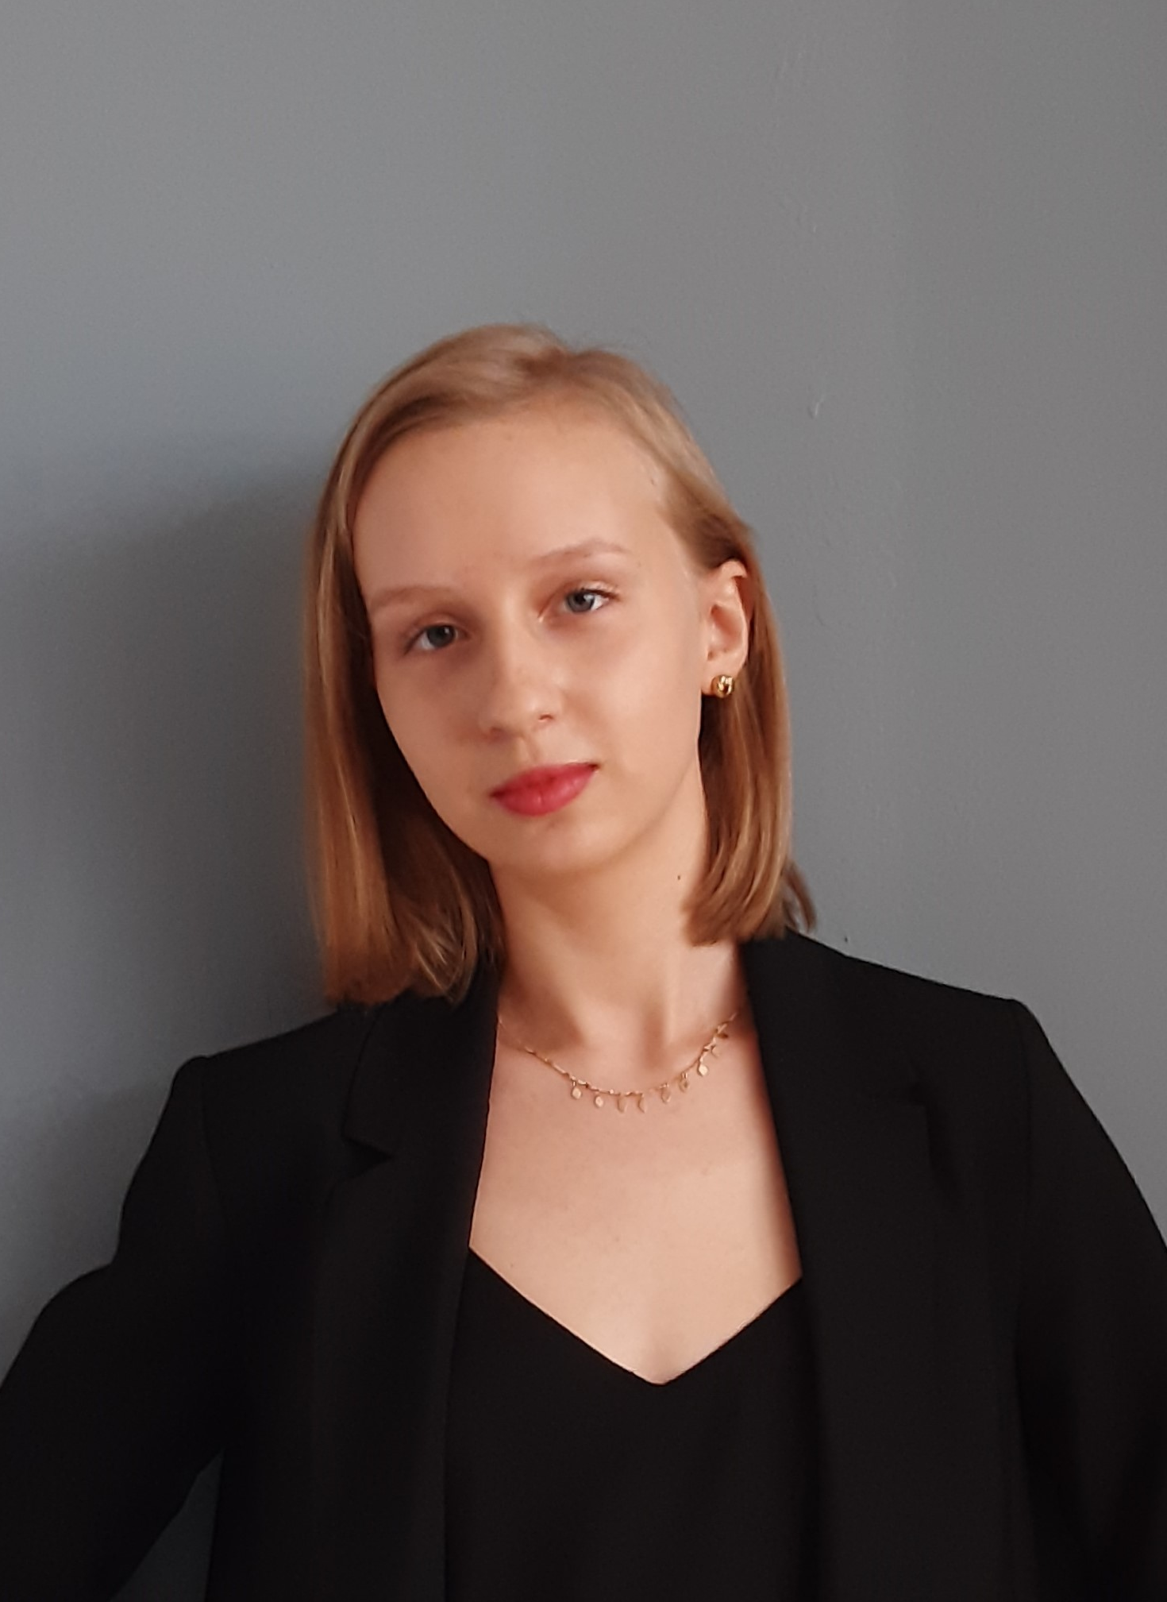
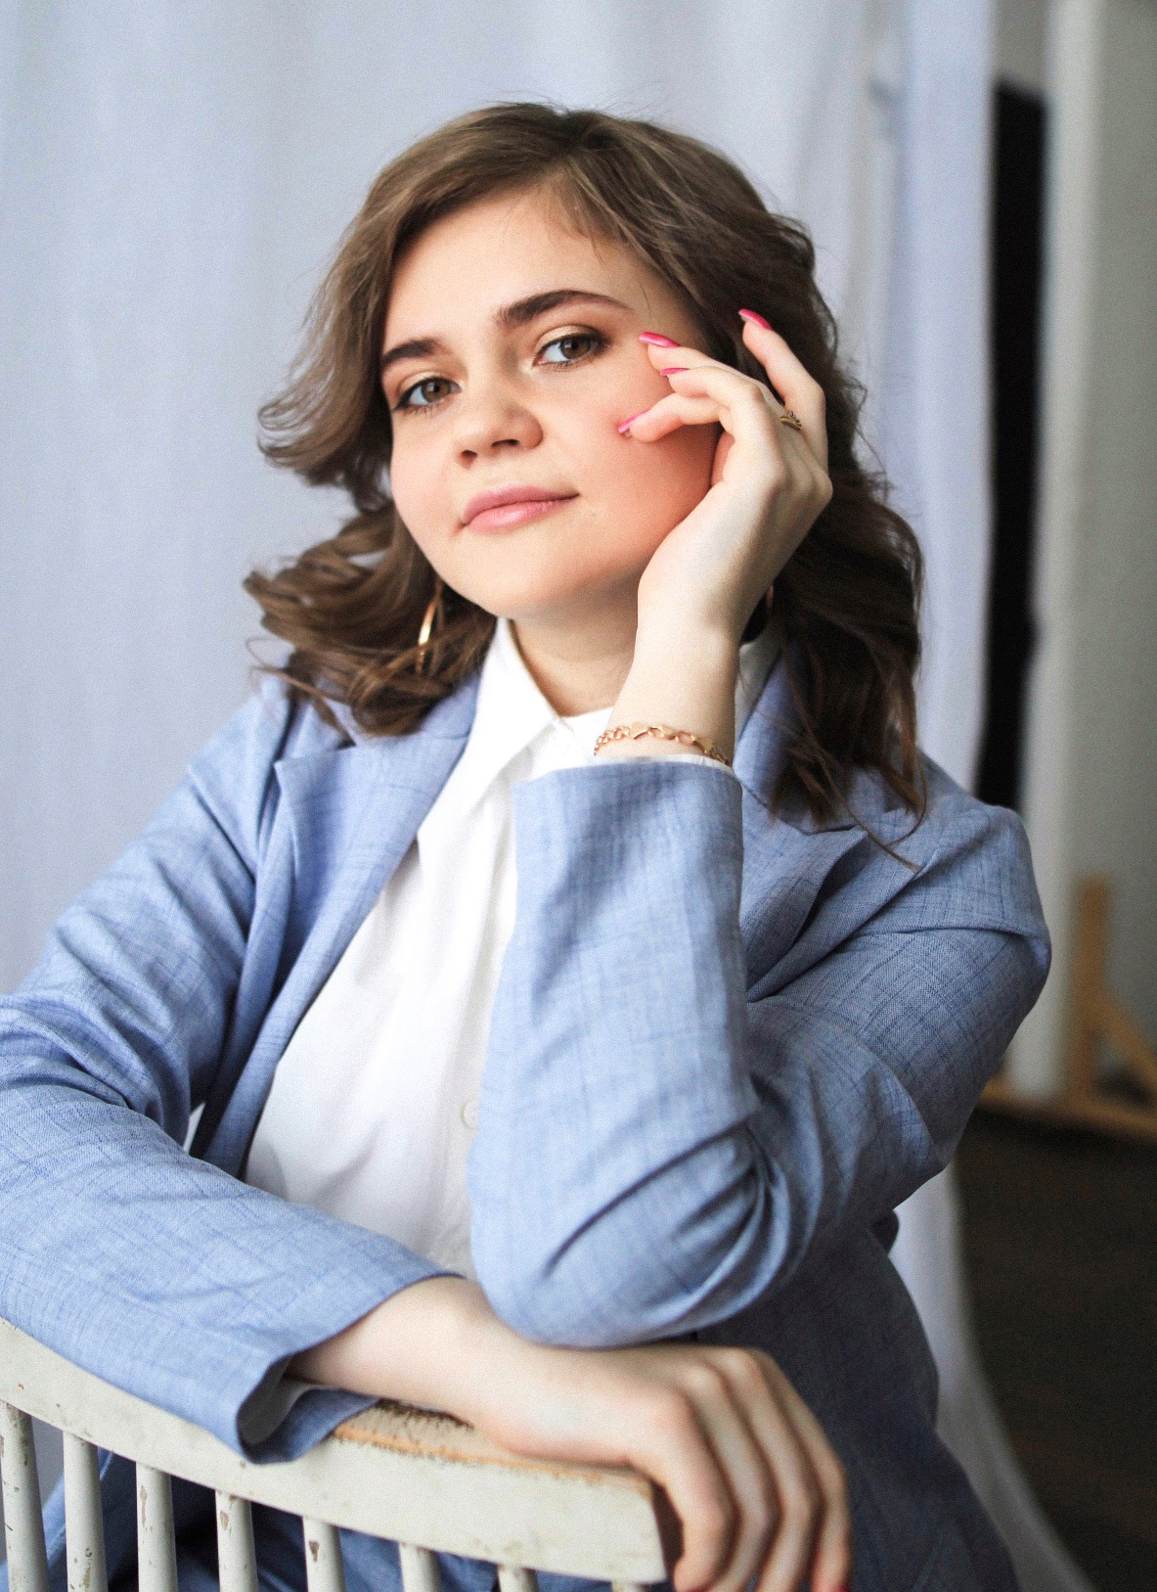
Команда
Кульвиц Дарья
Гончарова Наталья
Мартюшева Анна
Наумова Екатерина
Участник
Участник
Участник
Лидер

Slide 10
Планы развития
Дальнейшие шаги.
1. Разработка более подробного плана дизайна территории с использованием искусственного интеллекта и нейросетей: создание концепции, выбор цветовой гаммы, материалов и форм, определение мест для различных инсталляций, скульптур и постеров;
2. Подготовка необходимого оборудования для 3D-принтинга, организация места для его размещения и использования;
3. Поиск молодых дизайнеров и художников для создания уникальных инсталляций, скульптур и постеров;
4. Открытие арт-пространства на площадке СПбГЭУ;
5. Организация мастер-классов по «приручению» нейросетей и их использованию для решения различных задач;
6. Подготовка и проведение мероприятий и лекций с приглашенными спикерами, которые обладают опытом в сфере искусства и технологий;
7. Создание и продвижение магазинов и кафе в арт-пространстве, где посетители смогут приобрести уникальные предметы искусства или насладиться приятным времяпровождением;
8. Разработка маркетинговых стратегий и создание интернет-присутствия для привлечения посетителей и распространения информации о деятельности арт-пространства;
9. Регулярное обновление и обновление уникальных инсталляций, скульптур и постеров в арт-пространстве, чтобы поддерживать интерес посетителей и привлекать новых художников и дизайнеров для сотрудничества.

Slide 11
Контакты
Сайт
Телефон
https://pt.2035.university/project/airt-space
8 (908) 664-14-04 (Екатерина Наумова, лидер команды)

